Slide 1

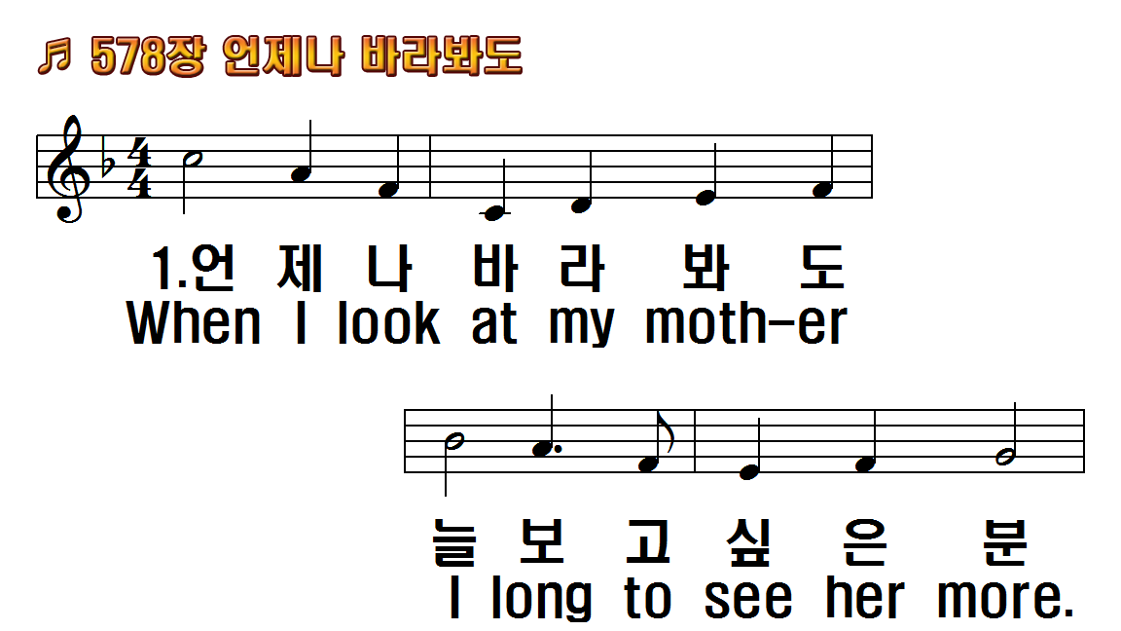
1.언제나 바라봐도 늘 보고 싶은
2.나 항상 거스려도 다 용서
3.죄인을 구하시려 독생자
4.어머니 크신 사랑 뉘 감히
1.When I look at my mother I
2.When I do not obey her, Yet
3.God showed His love for
4.Who knows the love of

Slide 2
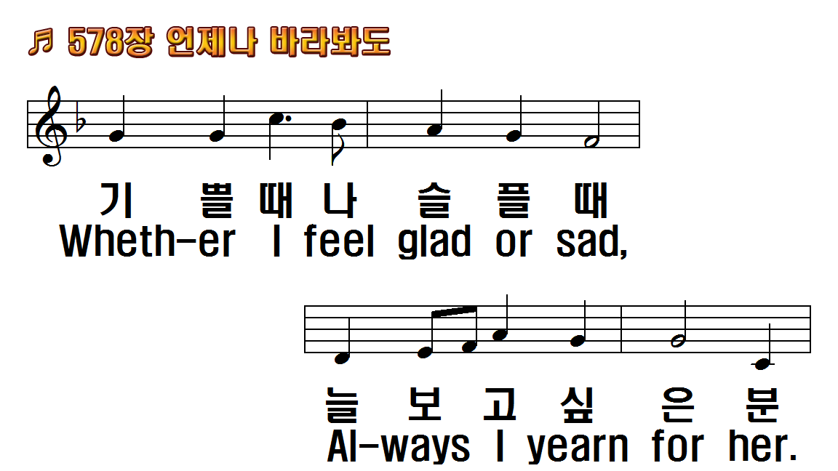
1.언제나 바라봐도 늘 보고 싶은
2.나 항상 거스려도 다 용서
3.죄인을 구하시려 독생자
4.어머니 크신 사랑 뉘 감히
1.When I look at my mother I
2.When I do not obey her, Yet
3.God showed His love for
4.Who knows the love of

Slide 3
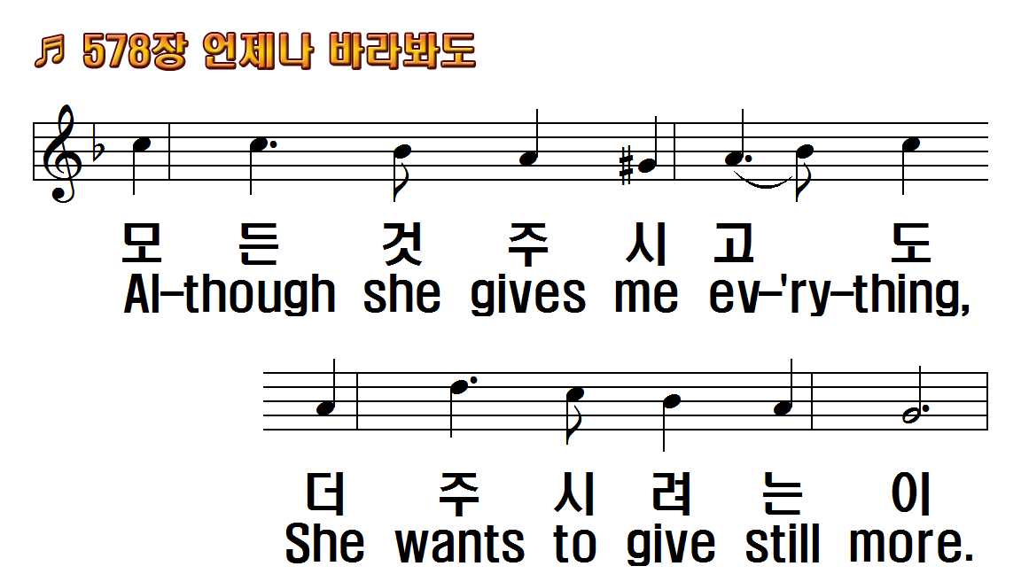
1.언제나 바라봐도 늘 보고 싶은
2.나 항상 거스려도 다 용서
3.죄인을 구하시려 독생자
4.어머니 크신 사랑 뉘 감히
1.When I look at my mother I
2.When I do not obey her, Yet
3.God showed His love for
4.Who knows the love of

Slide 4
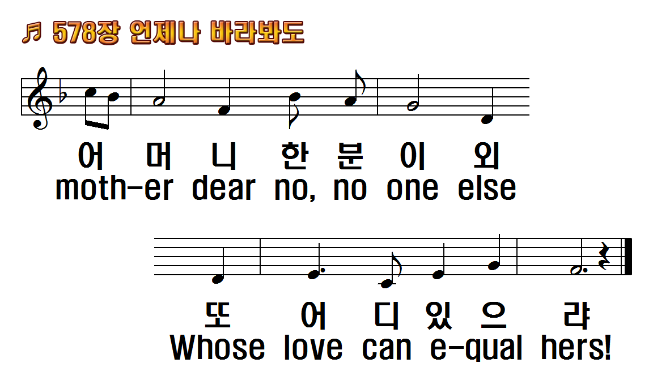
1.언제나 바라봐도 늘 보고 싶은
2.나 항상 거스려도 다 용서
3.죄인을 구하시려 독생자
4.어머니 크신 사랑 뉘 감히
1.When I look at my mother I
2.When I do not obey her, Yet
3.God showed His love for
4.Who knows the love of

Slide 5
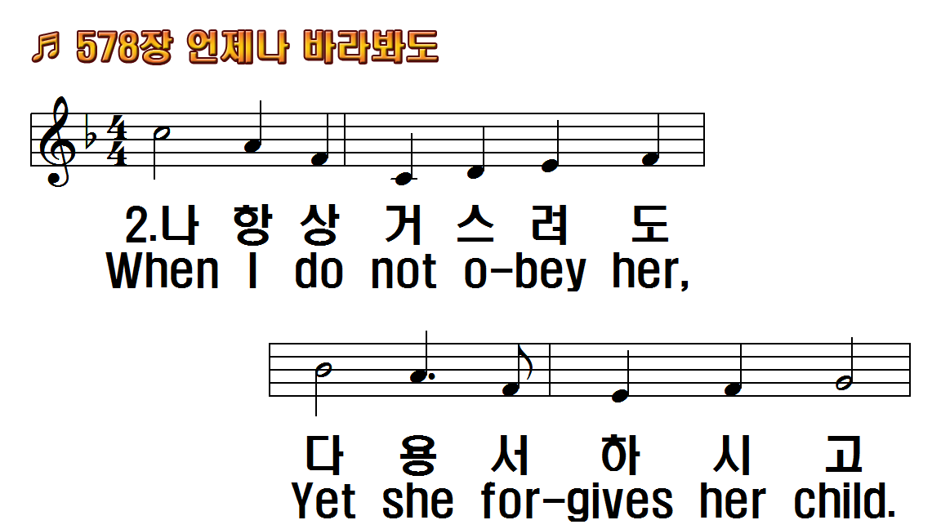
1.언제나 바라봐도 늘 보고 싶은
2.나 항상 거스려도 다 용서
3.죄인을 구하시려 독생자
4.어머니 크신 사랑 뉘 감히
1.When I look at my mother I
2.When I do not obey her, Yet
3.God showed His love for
4.Who knows the love of

Slide 6
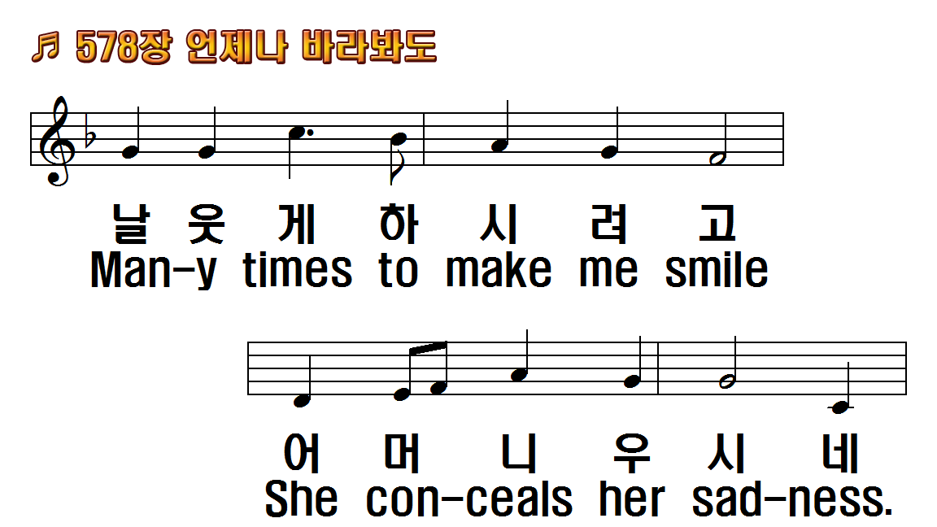
1.언제나 바라봐도 늘 보고 싶은
2.나 항상 거스려도 다 용서
3.죄인을 구하시려 독생자
4.어머니 크신 사랑 뉘 감히
1.When I look at my mother I
2.When I do not obey her, Yet
3.God showed His love for
4.Who knows the love of

Slide 7
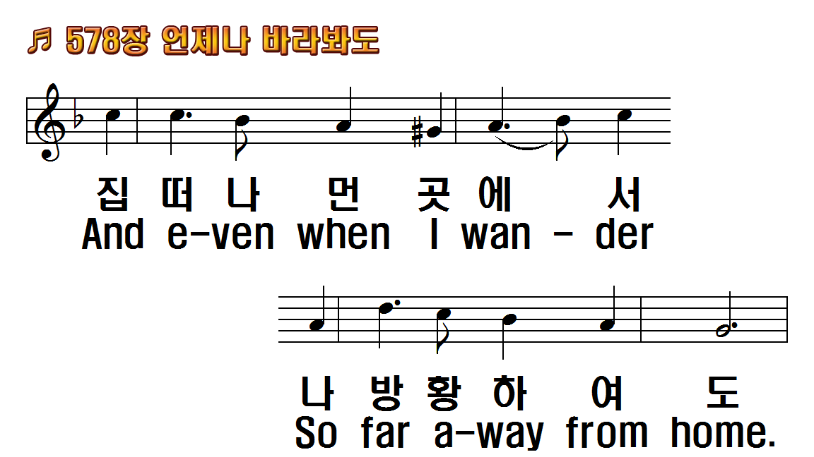
1.언제나 바라봐도 늘 보고 싶은
2.나 항상 거스려도 다 용서
3.죄인을 구하시려 독생자
4.어머니 크신 사랑 뉘 감히
1.When I look at my mother I
2.When I do not obey her, Yet
3.God showed His love for
4.Who knows the love of

Slide 8
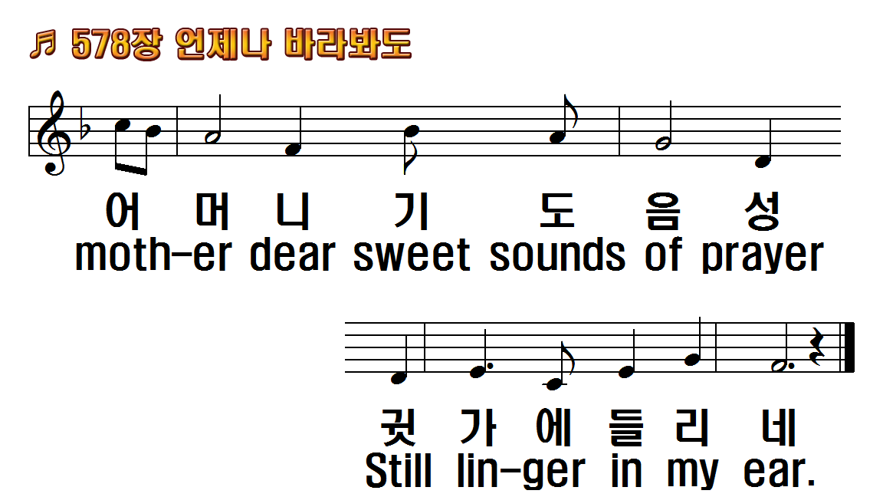
1.언제나 바라봐도 늘 보고 싶은
2.나 항상 거스려도 다 용서
3.죄인을 구하시려 독생자
4.어머니 크신 사랑 뉘 감히
1.When I look at my mother I
2.When I do not obey her, Yet
3.God showed His love for
4.Who knows the love of

Slide 9
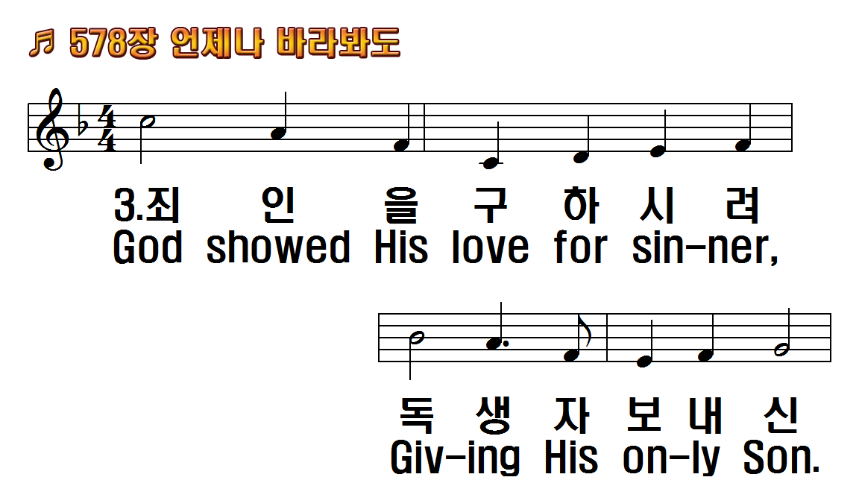
1.언제나 바라봐도 늘 보고 싶은
2.나 항상 거스려도 다 용서
3.죄인을 구하시려 독생자
4.어머니 크신 사랑 뉘 감히
1.When I look at my mother I
2.When I do not obey her, Yet
3.God showed His love for
4.Who knows the love of

Slide 10
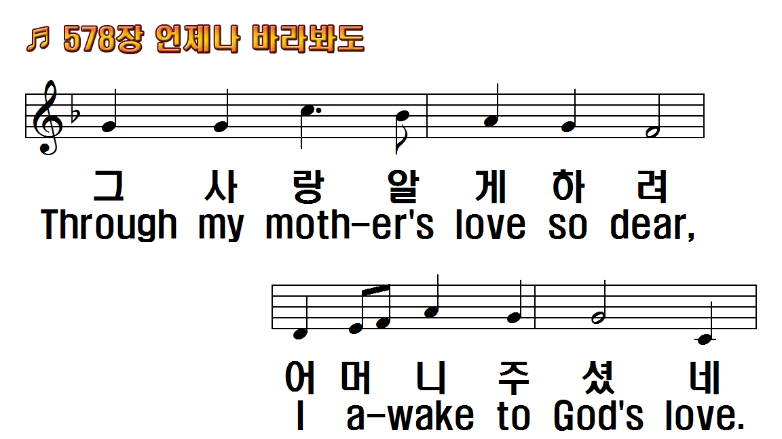
1.언제나 바라봐도 늘 보고 싶은
2.나 항상 거스려도 다 용서
3.죄인을 구하시려 독생자
4.어머니 크신 사랑 뉘 감히
1.When I look at my mother I
2.When I do not obey her, Yet
3.God showed His love for
4.Who knows the love of

Slide 11
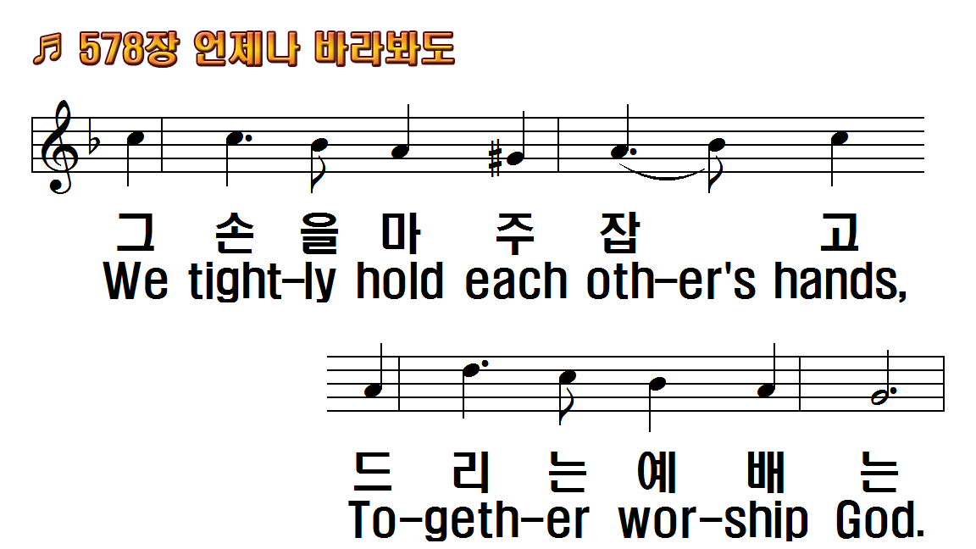
1.언제나 바라봐도 늘 보고 싶은
2.나 항상 거스려도 다 용서
3.죄인을 구하시려 독생자
4.어머니 크신 사랑 뉘 감히
1.When I look at my mother I
2.When I do not obey her, Yet
3.God showed His love for
4.Who knows the love of

Slide 12
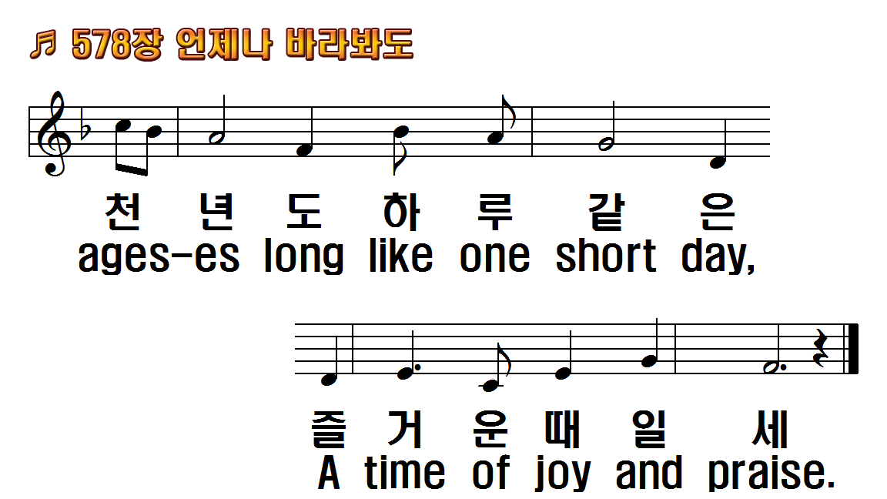
1.언제나 바라봐도 늘 보고 싶은
2.나 항상 거스려도 다 용서
3.죄인을 구하시려 독생자
4.어머니 크신 사랑 뉘 감히
1.When I look at my mother I
2.When I do not obey her, Yet
3.God showed His love for
4.Who knows the love of

Slide 13
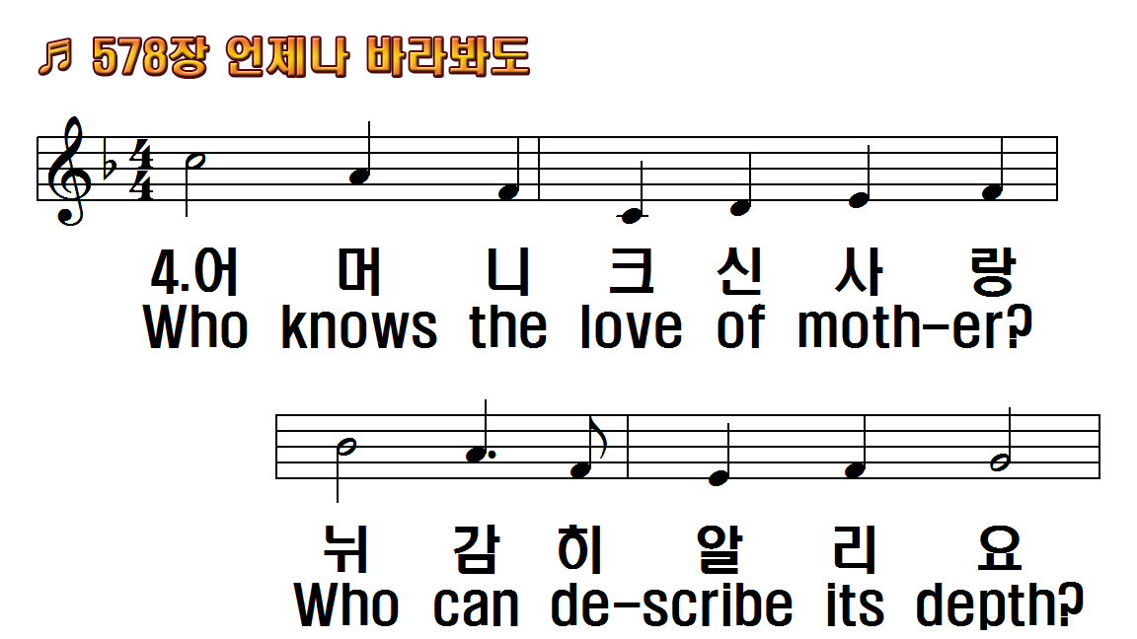
1.언제나 바라봐도 늘 보고 싶은
2.나 항상 거스려도 다 용서
3.죄인을 구하시려 독생자
4.어머니 크신 사랑 뉘 감히
1.When I look at my mother I
2.When I do not obey her, Yet
3.God showed His love for
4.Who knows the love of

Slide 14
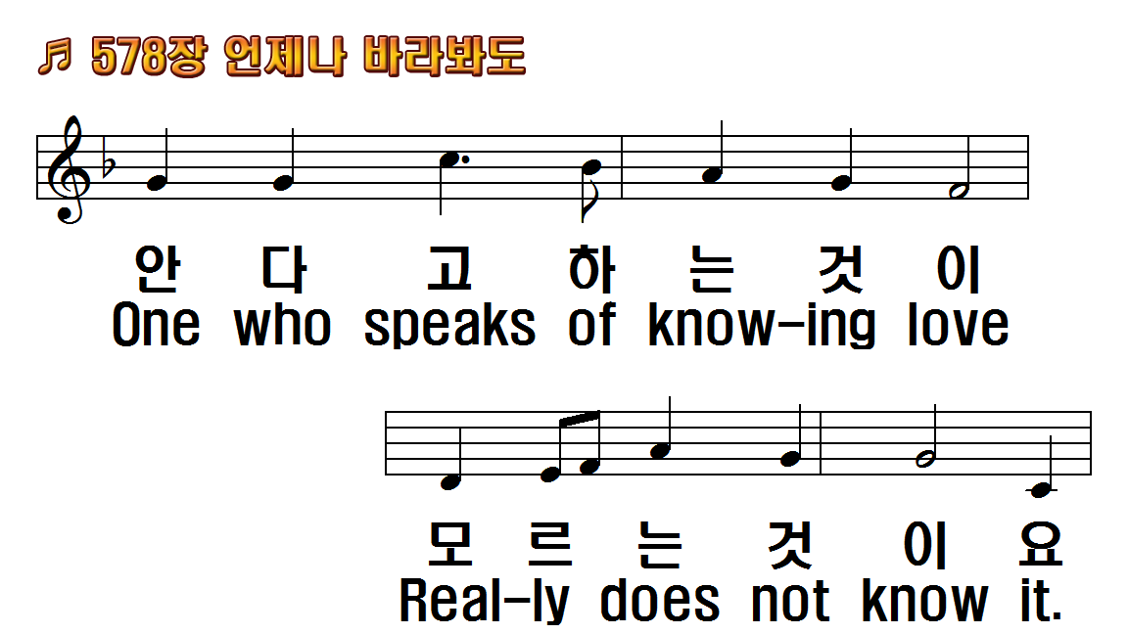
1.언제나 바라봐도 늘 보고 싶은
2.나 항상 거스려도 다 용서
3.죄인을 구하시려 독생자
4.어머니 크신 사랑 뉘 감히
1.When I look at my mother I
2.When I do not obey her, Yet
3.God showed His love for
4.Who knows the love of

Slide 15
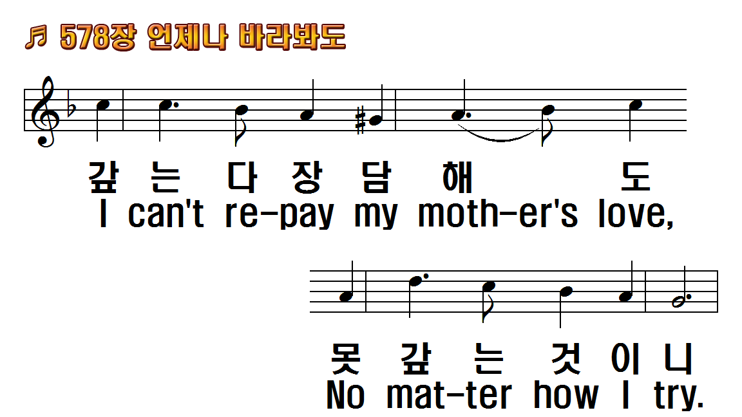
1.언제나 바라봐도 늘 보고 싶은
2.나 항상 거스려도 다 용서
3.죄인을 구하시려 독생자
4.어머니 크신 사랑 뉘 감히
1.When I look at my mother I
2.When I do not obey her, Yet
3.God showed His love for
4.Who knows the love of

Slide 16
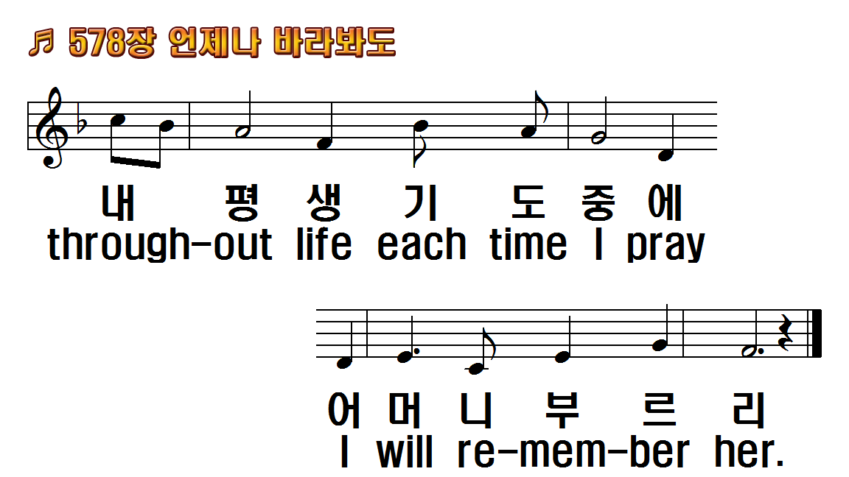
1.언제나 바라봐도 늘 보고 싶은
2.나 항상 거스려도 다 용서
3.죄인을 구하시려 독생자
4.어머니 크신 사랑 뉘 감히
1.When I look at my mother I
2.When I do not obey her, Yet
3.God showed His love for
4.Who knows the love of

Slide 17
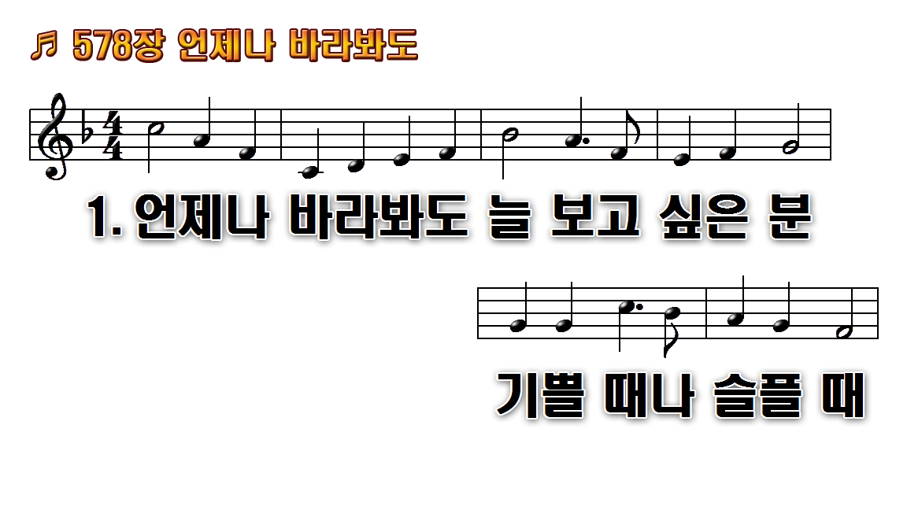
1.언제나 바라봐도 늘 보고 싶은
2.나 항상 거스려도 다 용서
3.죄인을 구하시려 독생자
4.어머니 크신 사랑 뉘 감히

Slide 18
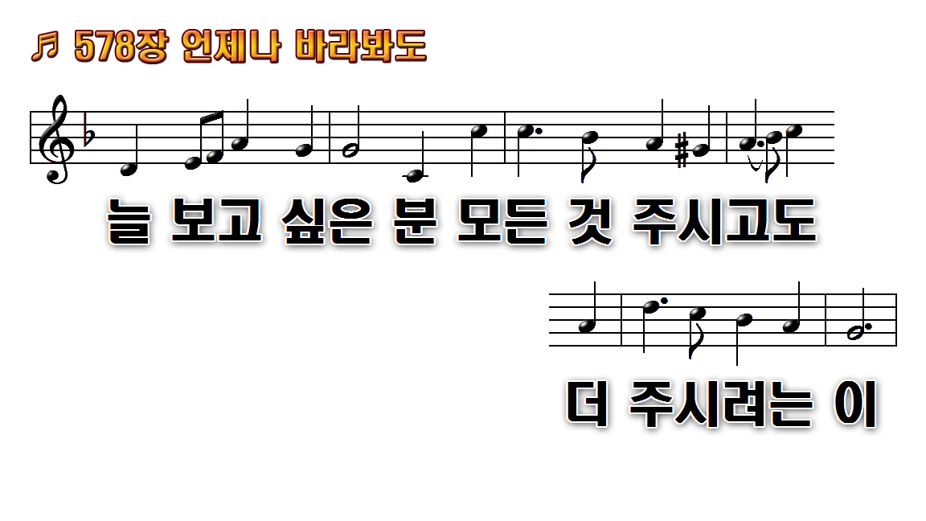
1.언제나 바라봐도 늘 보고 싶은
2.나 항상 거스려도 다 용서
3.죄인을 구하시려 독생자
4.어머니 크신 사랑 뉘 감히

Slide 19
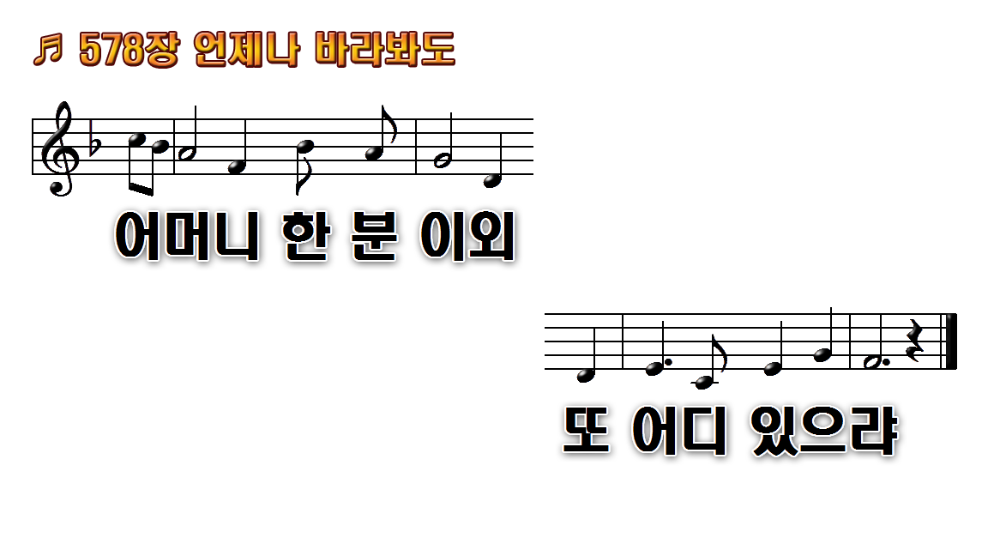
1.언제나 바라봐도 늘 보고 싶은
2.나 항상 거스려도 다 용서
3.죄인을 구하시려 독생자
4.어머니 크신 사랑 뉘 감히

Slide 20
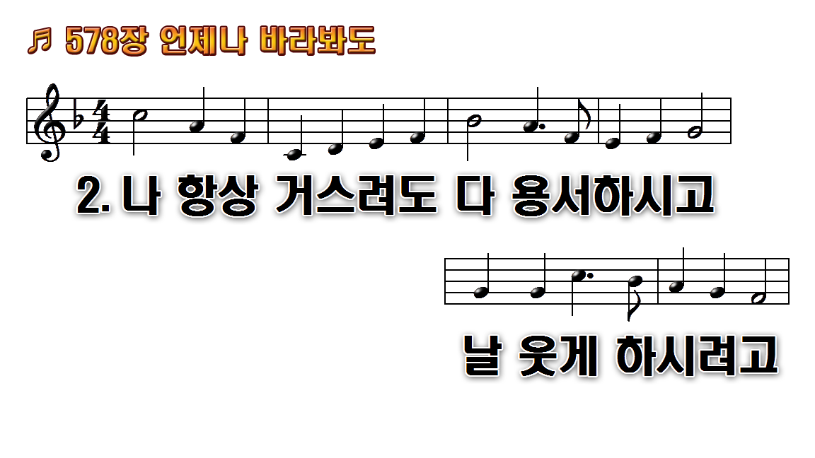
1.언제나 바라봐도 늘 보고 싶은
2.나 항상 거스려도 다 용서
3.죄인을 구하시려 독생자
4.어머니 크신 사랑 뉘 감히

Slide 21
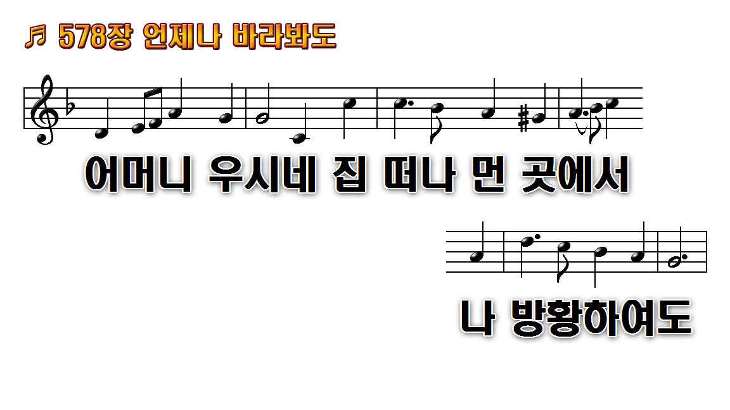
1.언제나 바라봐도 늘 보고 싶은
2.나 항상 거스려도 다 용서
3.죄인을 구하시려 독생자
4.어머니 크신 사랑 뉘 감히

Slide 22
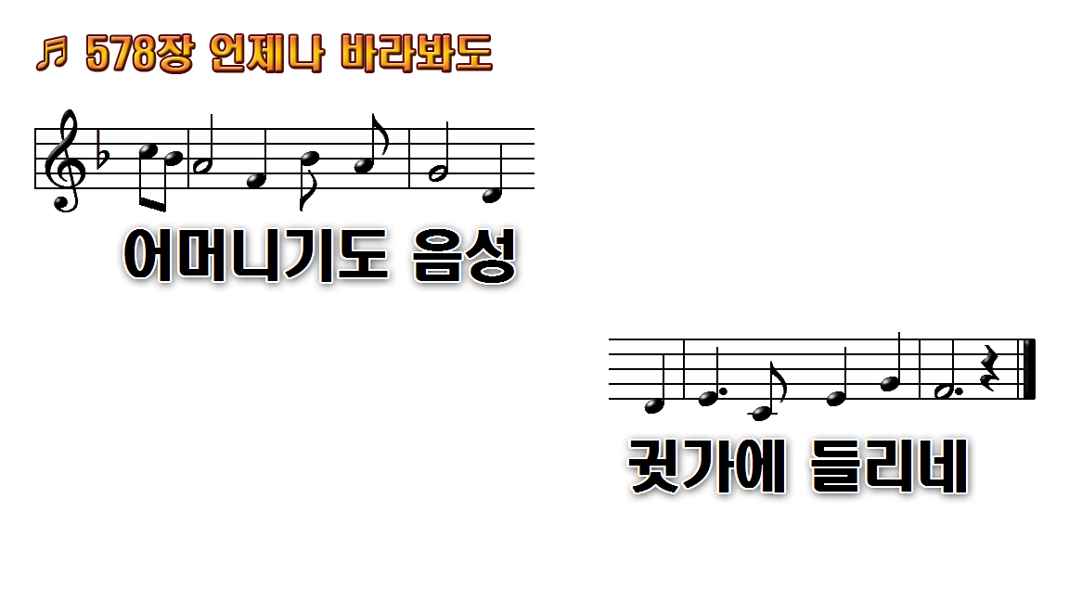
1.언제나 바라봐도 늘 보고 싶은
2.나 항상 거스려도 다 용서
3.죄인을 구하시려 독생자
4.어머니 크신 사랑 뉘 감히

Slide 23
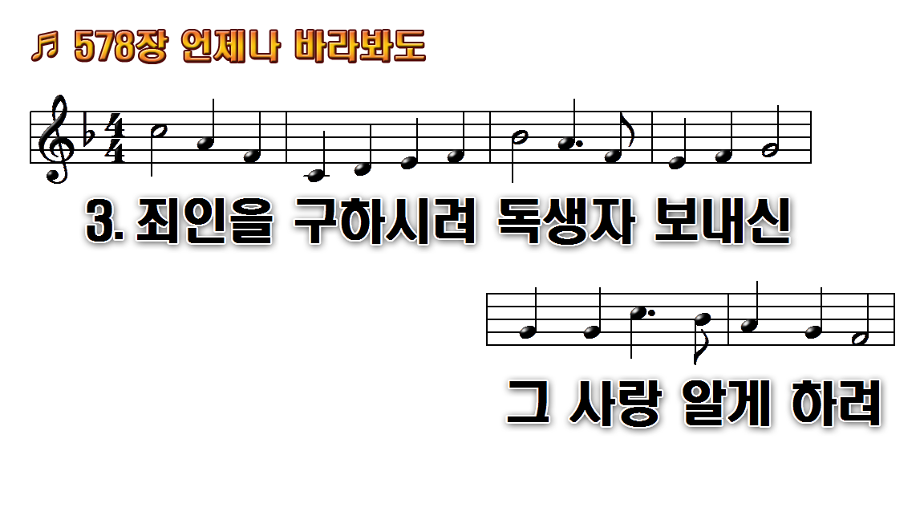
1.언제나 바라봐도 늘 보고 싶은
2.나 항상 거스려도 다 용서
3.죄인을 구하시려 독생자
4.어머니 크신 사랑 뉘 감히

Slide 24

1.언제나 바라봐도 늘 보고 싶은
2.나 항상 거스려도 다 용서
3.죄인을 구하시려 독생자
4.어머니 크신 사랑 뉘 감히

Slide 25
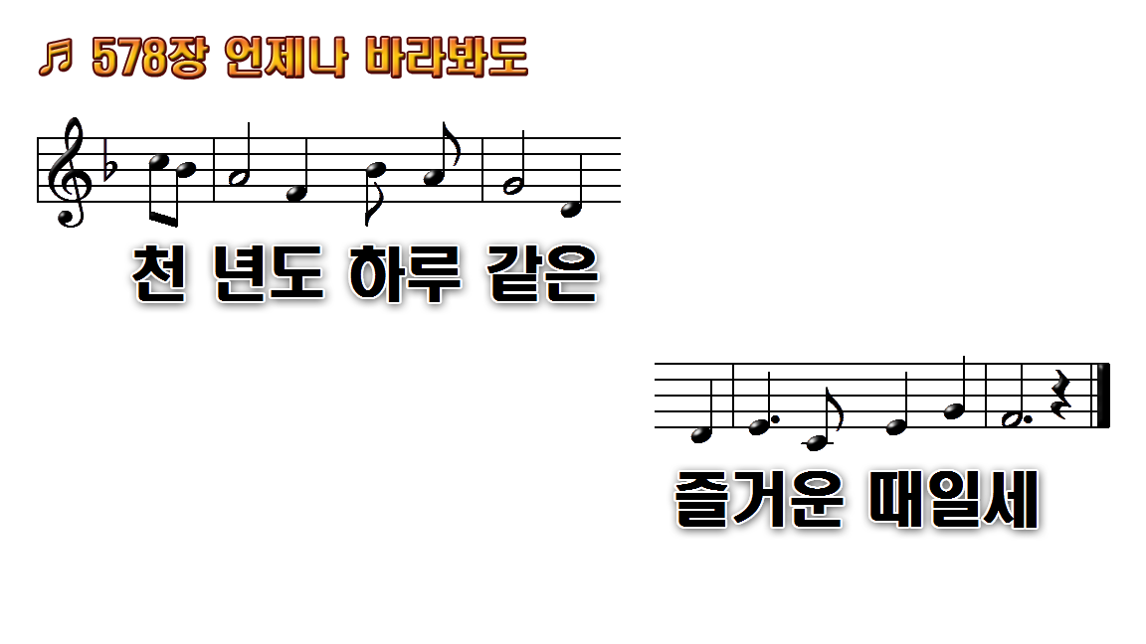
1.언제나 바라봐도 늘 보고 싶은
2.나 항상 거스려도 다 용서
3.죄인을 구하시려 독생자
4.어머니 크신 사랑 뉘 감히

Slide 26
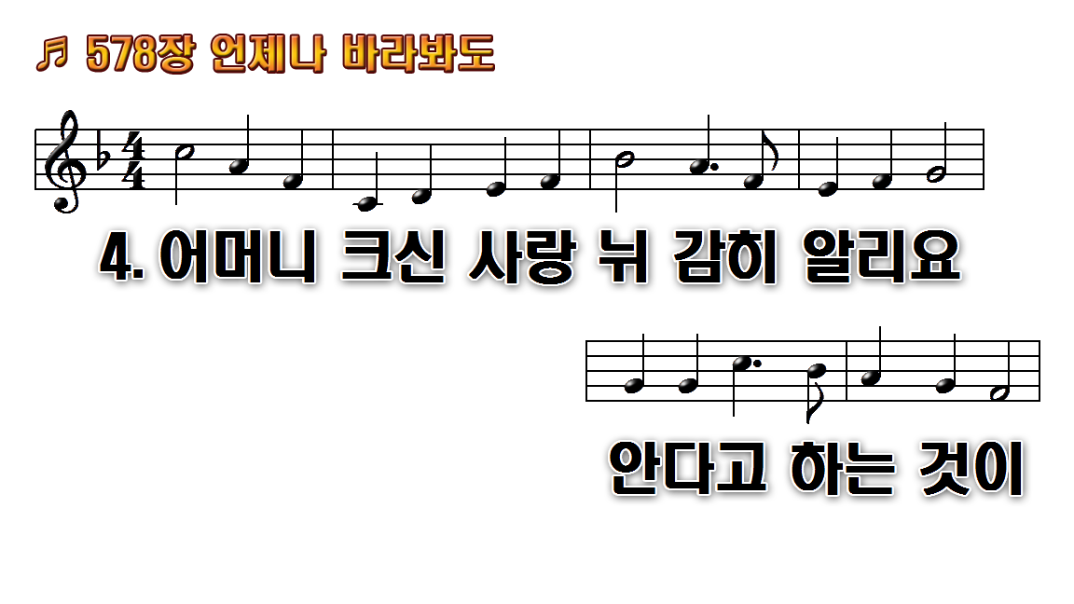
1.언제나 바라봐도 늘 보고 싶은
2.나 항상 거스려도 다 용서
3.죄인을 구하시려 독생자
4.어머니 크신 사랑 뉘 감히

Slide 27
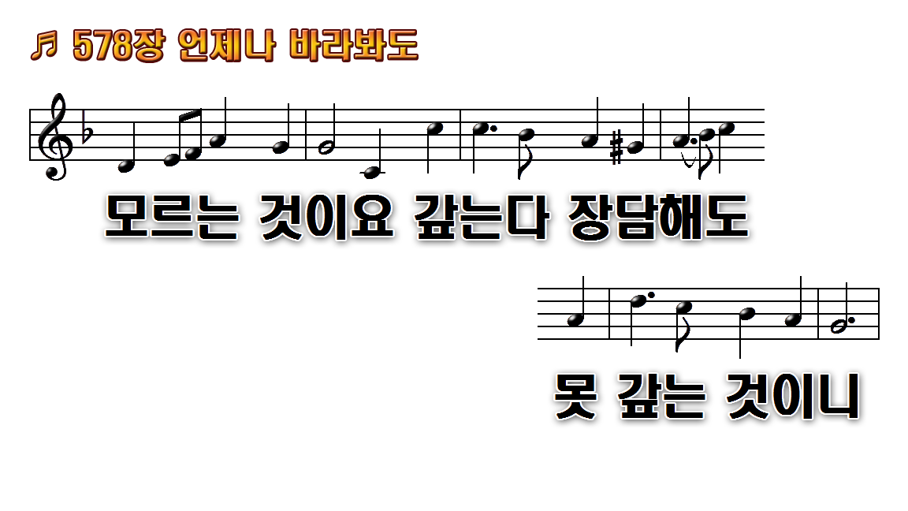
1.언제나 바라봐도 늘 보고 싶은
2.나 항상 거스려도 다 용서
3.죄인을 구하시려 독생자
4.어머니 크신 사랑 뉘 감히

Slide 28

1.언제나 바라봐도 늘 보고 싶은
2.나 항상 거스려도 다 용서
3.죄인을 구하시려 독생자
4.어머니 크신 사랑 뉘 감히

